Slide 1
HW01

Slide 2

目標
Notes:
日本動漫風格的調酒師姐姐，白色中長側髮及肩、橘色眼睛、穿著花襯衫、活潑開朗，擔任海邊酒吧的老闆
我是一間海邊酒吧的老闆，我的目標是創造一個讓人們可以放鬆、享受音樂和美酒的地方，成為最受歡迎的生活場所。

Slide 3

阻礙
Notes:
日本動漫風格的調酒師姐姐，白色中長側髮及肩、橘色眼睛、穿著花襯衫、正在思考
在創業初期，我遇到了資金不足和市場競爭激烈的挑戰。特別是找到合適的地點和吸引顧客的獨特賣點，這些都讓我感到壓力重重。

Slide 4

努力
Notes:
日本動漫風格，身材高大的姐姐、白色中長側髮及肩、橘色眼睛，正在參加行業研討會
為了克服這些阻礙，我不斷學習市場營銷和管理知識，並且參加了許多行業研討會和培訓課程。我還與當地的音樂人和藝術家合作，舉辦各種主題活動來吸引顧客。

Slide 5
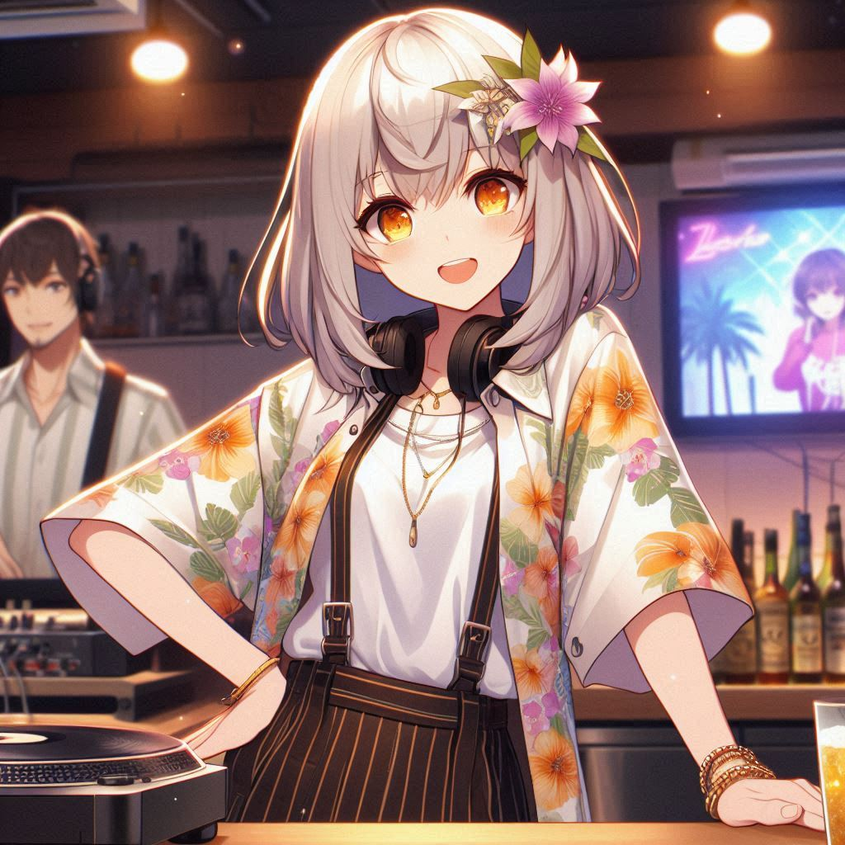
結果
Notes:
日本動漫風格的調酒師姐姐，白色中長側髮及肩、橘色眼睛、穿著花襯衫、擔任酒吧旁表演的DJ
經過不懈的努力，我的酒吧逐漸贏得了顧客的喜愛，生意也越來越好。我們的現場音樂表演成為了酒吧的招牌。

Slide 6
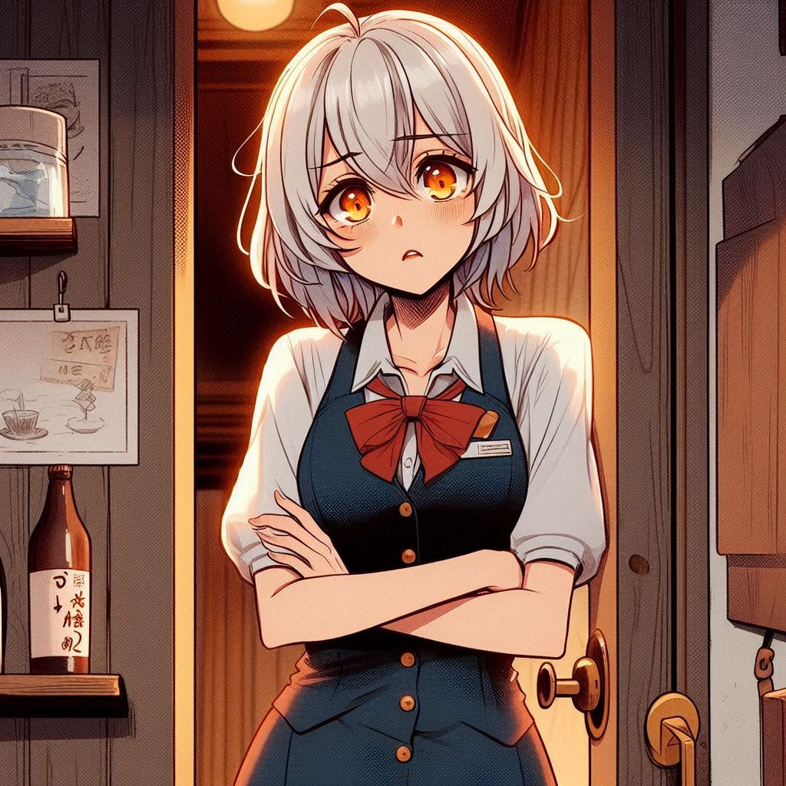
意外
Notes:
日本動漫風格的調酒師姐姐，白色中長側髮及肩、橘色眼睛、站在打烊的酒吧門口、苦惱
在經營過程中，我遇到了一些意外的挑戰，比如疫情期間的封鎖措施，這讓酒吧的營運一度陷入困境。

Slide 7

轉彎
Notes:
日本動漫風格的調酒師姐姐，白色中長側髮及肩、橘色眼睛、穿著花襯衫、活潑開朗，拿餐點給摩托車司機
面對這些意外，我決定轉變經營策略，推出外賣服務和線上音樂會，這不僅幫助我們度過了難關，還吸引了更多的顧客。

Slide 8

結局
Notes:
日本動漫風格的調酒師姐姐，白色中長側髮及肩、橘色眼睛、穿著花襯衫、活潑開朗，擔任海邊酒吧的老闆、充滿顧客
如今，我經營的店已經成為了本地生活的熱門去處，我也實現了當初的目標。未來，我希望能夠繼續創新，帶給顧客更多驚喜和美好的體驗。

